Slide 1
Analýza a potenciál kombinované dopravy s využitím intermodálních návěsů v podmínkách České republiky
Autor: Bc. Ondřej Mikolášik
Vedoucí: doc. Ing. Ján Ližbetin, PhD.
Červen 2016

Slide 2
Cíl práce
Cílem práce je na základě analýzy současného stavu a možností rozvoje intermodální přepravy v České republice navrhnout opatření pro další rozvoj systému přepravy silničních návěsů po železnici. Návrh bude obsahovat koncepci linky kombinované dopravy založené na analyzovaném přepravním systému v Jižních Čechách.

Slide 3
současný stav KD v ČR
Nejvýznamnější operátoři KD
METRANS a.s.
BOHEMIAKOMBI s.r.o.
RAILCARGO OPERATOR CSKD s.r.o.
Terminály KD
2 druhy terminálů: veřejné a neveřejné
16 terminálů KD

Slide 4
Znovuotevření terminálu České Budějovice - Nemanice
Aktivní jednání o znovuotevření
Terminál by měl sloužit jako VLC
Pozitivní aspekty pro znovuotevření
Napojení na IV tranzitní železniční koridor
Budoucí napojení na dálnici D3
Napojení na silnici I/34 směr Brno
Umístění mimo hustě obydlenou zónu
Investice pro znovuotevření terminálu – cca 100 miliónů Kč

Slide 5
Potenciál a možnost využití intermodálních návěsů
Dotace na nákup intermodálních návěsů
KD intermodálních návěsů nabízí lepší podmínky pro řidiče
Legislativní výhoda přeprav do Německa a Rakouska > +4 tuny nákladu
Pozitivní vliv na životní prostředí

Slide 6
Nárůst intermodálních návěsů za posledních 5 let

Slide 7
Průzkum potenciálu KD v rámci Jihočeského kraje
 | Gw Logistics a.s. | Schenker spol. s.r.o. | DHL Freight
Přepravované návěsy/týden | +100 | +100 | 50-80
Nedostatek kvalifikovaných řidičů | ANO | ANO | ANO
Povědomí o KD | ANO | ANO | ANO
Hlavní výhody KD ve vztahu k společnosti | Ekonomická výhodnost | Větší objem přeprav | Větší objem přeprav
Možnost přeprav z terminálu Nemanice | ANO | ANO | ANO
Využití dotace na nákup int. návěsů | ANO | NE | ANO

Slide 8
Nárůst silniční nákladní dopravy za posledních 5 let
Omezení kapacity pozemních komunikací
Tvorba kongescí (2% z HDP)
Negativní vliv na životní prostředí

Slide 9
Navrhovaná linka kombinované dopravy
Kritéria navrhované linky:
Počáteční bod linky – terminál České Budějovice
Koncový bod linky – terminál Novara CIM
Celkový počet jízd tam i zpět – 3krát/týden

Slide 10
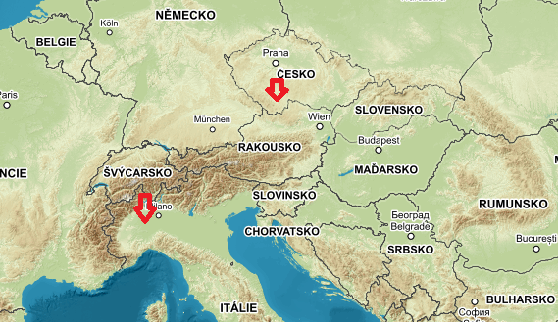
Znázornění terminálů na trase České Budějovice - Novara

Slide 11
Specifikace linky České Budějovice -Novara
Železniční vozy T-Twin – 15 vozů > 30 návěsů
Podmínky pro zvolení trasy – profil P/C 400
Linka KD je vedena přes Rakouské Alpy
Vzdálenost – 850 km
Doba přepravy – 24 hodin

Slide 12
Trasa České Budějovice – Novara vedená po profilu P/C 400

Slide 13
Kalkulace ceny pro navrhovanou linku
C_{c =} C_{tr} + 15 * C_{pv} + N_{náv} *( C_{překl} + C_{pa})
C_{c}– Celková cena 1 jízdy vlaku
C_{tr} – Cena za trakci – 13 EUR/ 1 km
C_{pv} – Cena za pronájem železničních vozů – 140 EUR
N_{náv} – Množství přepravovaných návěsů – 30 návěsů
C_{překl} – Cena překládky za 1 návěs – 20 EUR
C_{pa} – Poplatek agentuře – 10 EUR

Slide 14
Celková cena kombinované dopravy
 | 60 % využití kapacity | 70 % využití kapacity | 80 % využití kapacity | 90 % využití kapacity | 100 % využití kapacity
Celková cena KD za 1 návěs | 1208,5 EUR | 1 104,2 EUR | 1025,9 EUR | 965 EUR | 916,3 EUR

Slide 15
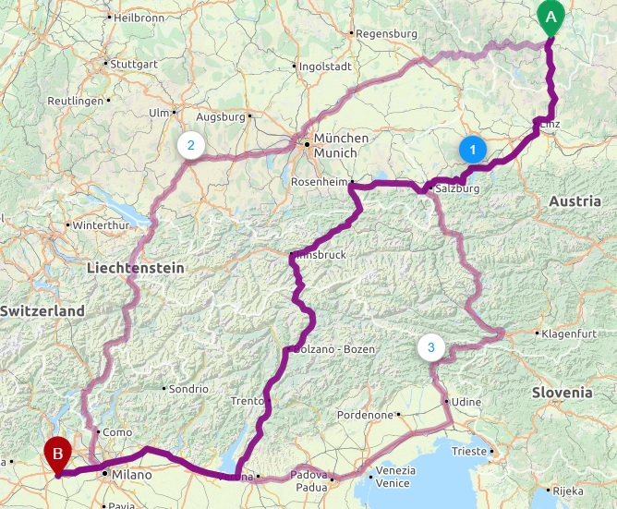
Silniční nákladní doprava České Budějovice - Novara
Vzdálenost – 844 Km
Doba přepravy – 26 hodin (AETR)
Cena přepravy - 1090,44 EUR

Slide 16
Grafické srovnání KD a silniční dopravy

Slide 17
Rizika kommbinované dopravy
Nenaplnění potřebné vlakové kapacity
Jednokolej České Budějovice – Linz ( omezení délky vlaku)
Mimořádné události:
Neočekávané zpoždění
Stávka železničních dopravců
Neschopnost tažného vozidla
Sesuv půdy

Slide 18
Návrhy a opatření
Podpora veřejných terminálů ze strany státu
Zvýšení povolené délky vlaku ( 650 m > 740 m)
Rozšíření zahraničních najížděných relací (Antverpy)

Slide 19
Závěr
Pozitivní vývoj KD za posledních 5 let
Narůst přeprav
Znovuotevření terminálů
Rozšíření najížděných relací
Zvýšené povědomí o tomto druhu dopravy
Systém KD má potenciál a budoucnost v rámci ČR

Slide 20
Doplňující dotazy vedoucího
1. Ako by ste motivovali cestných dopravcov k nákupu intermodálnych návesov a využívaniu liniek KD?
2. Aký je v súčasnosti cenový rozdiel medzi návesom bežnej stavby a intermodálnym návesom?
3. Aké sú podmienky konkurencieschopnosti liniek kontinentálnej kombinovanej dopravy zalo- ženej na preprave návesov a výmenných nadstavieb?

Slide 21
Doplňující dotazy oponenta
1. Z akých terminálov KD (aj zahraničných) je najčastejšie obsluhované územie Jihočeského kraja?
2. Ktoré linky KD zamerané na prepravu návesov a na transalpský tranzit (aj zahraničné) sú geograficky najbližšie Jihočeskému kraju? Mohli by tieto linky konkurovať Vášmu návrhu?

Slide 22
Děkuji za pozornost!

